Slide 1
Siegbert van der Velde

Slide 2
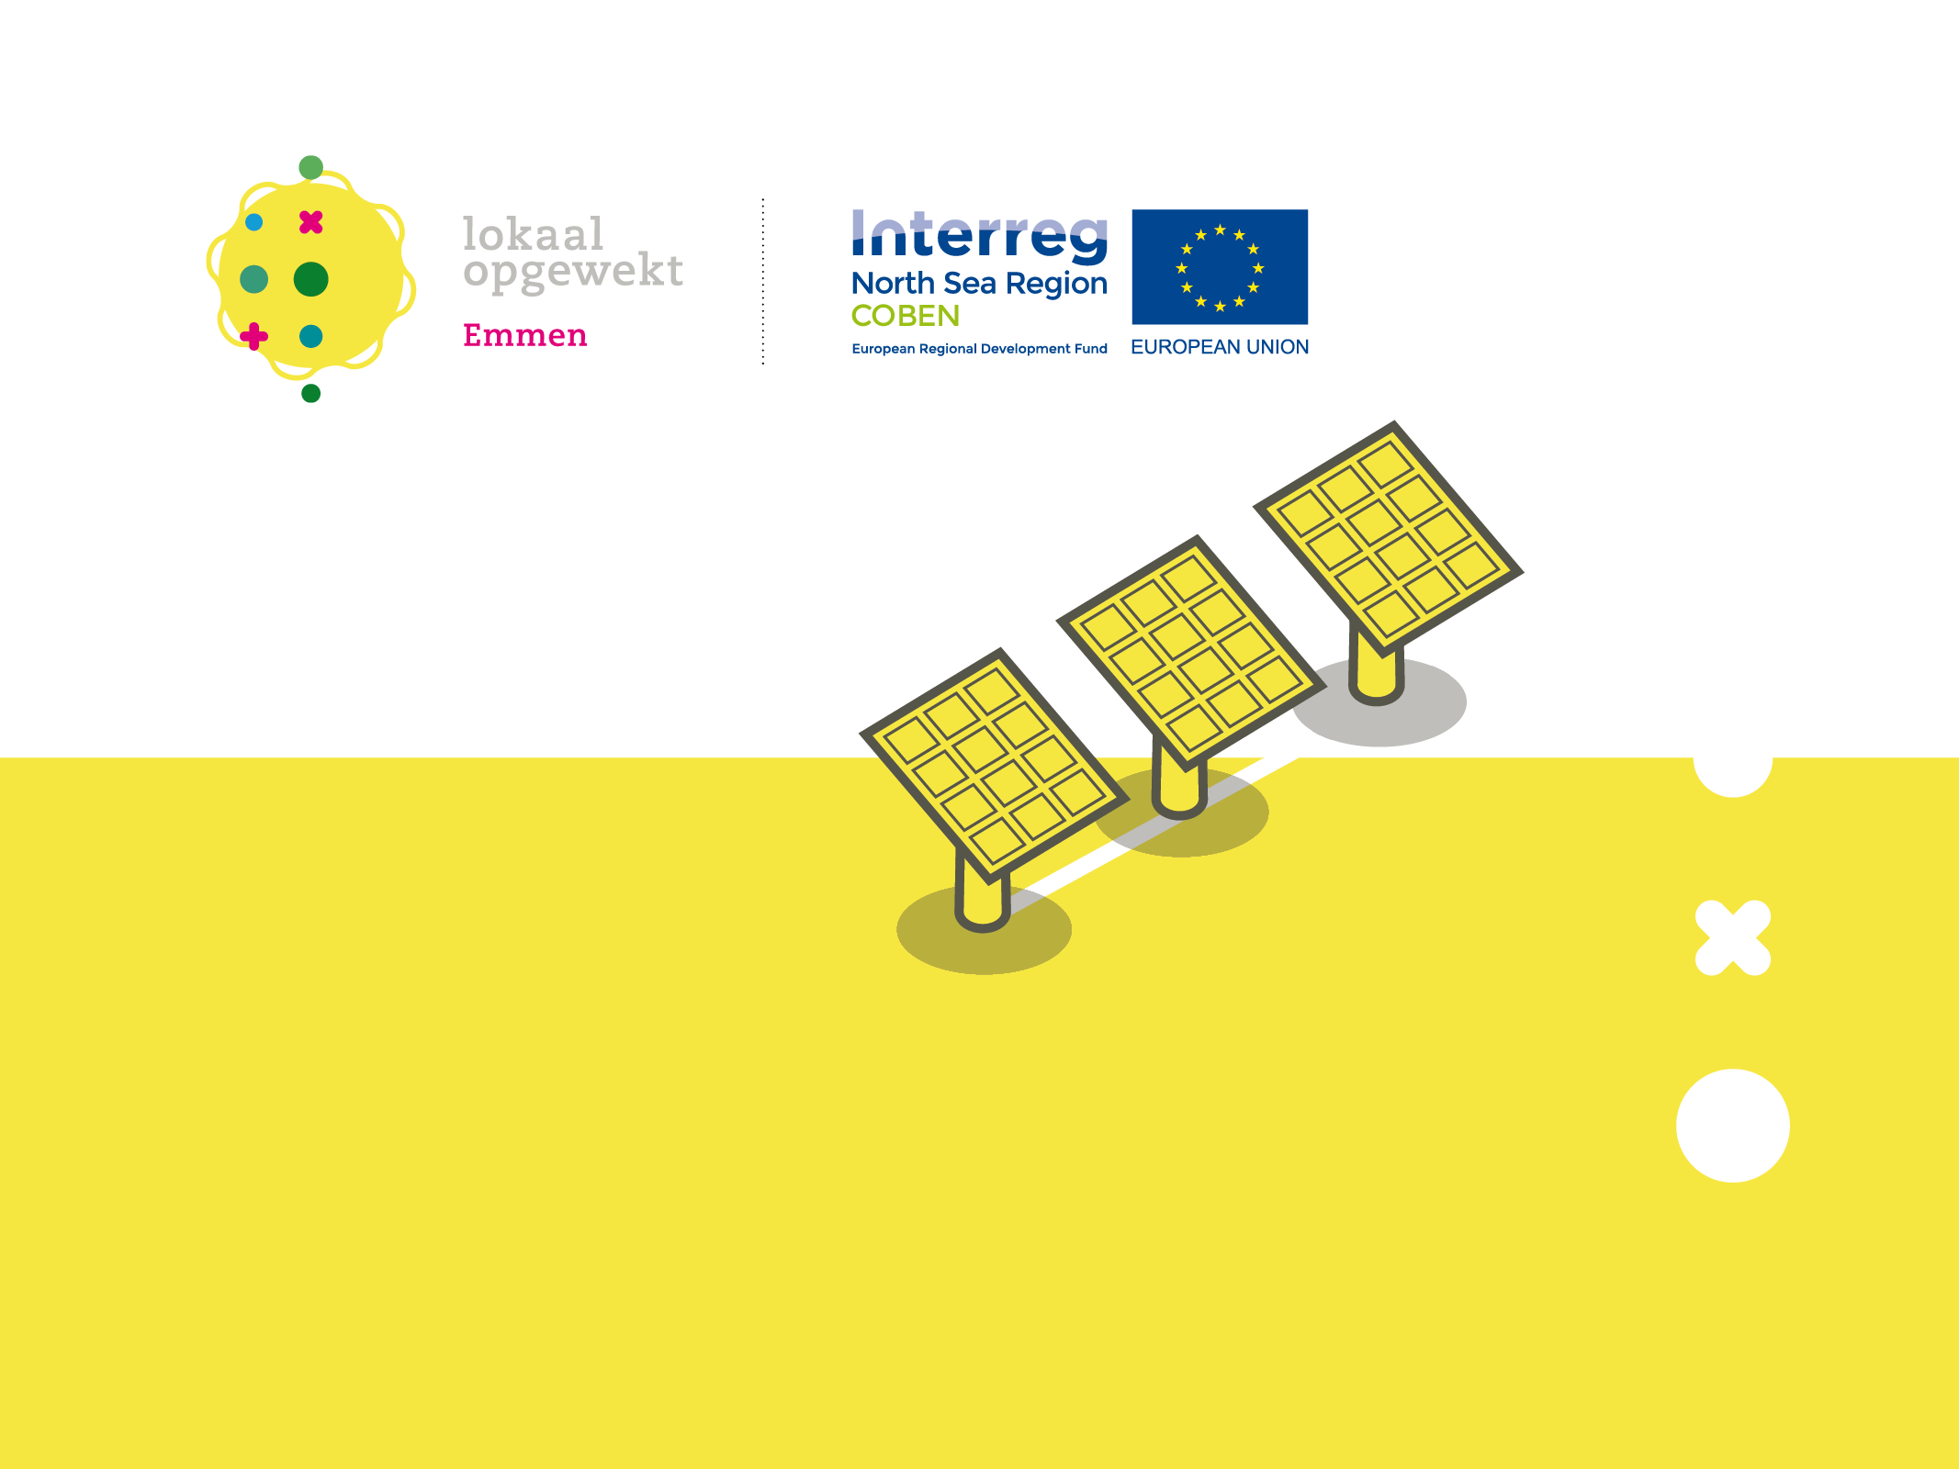
Bijeenkomst Lokaal Eigendom RES Drenthe
12 november 2020
Lokaal Opgewekt Emmen
Siegbert van der Velde

Slide 3
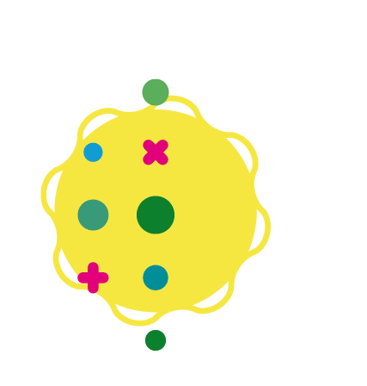
Structuurvisie Zonneakkers (2016)
Ruimte voor Zonneakkers nabij wijken en dorpen
Voorwaarde: overtuigend maatschappelijk draagvlak
‘dat de energieafzet direct of indirect ten goede komt aan omwonenden, dit bepaalt de grootte van de akker’
(Omgevingsvisie provincie Drenthe)

Slide 4
Beleidsregel maatschappelijk draagvlak (2016)
Overtuigend maatschappelijk draagvlak gedefinieerd als bereidheid van omwonenden om in het project te participeren
Verplichting ontwikkelaar om te onderzoeken of die bereidheid er is
20% van de omvang van het project (grondpositie) wordt aan omwonenden aangeboden
Om op die grond zelf te ontwikkelen en exploiteren
Waarbij omwonenden kunnen meeliften op condities van de ontwikkelaar

Slide 5
Beleidsregel maatschappelijk draagvlak
Volgorde in participatiemodellen:
A] lokale energiecoöperatie op basis van postcoderoos-project
B] coöperatieve financiële participatie (op basis van SDE+)
C] aanbieden 50% obligaties/ aandelen in straal van 5km rond project
Voorwaarde voor vergunning!

Slide 6
Uitgangspunten Beleidsregel
Alle omwonenden moeten kunnen meedoen, ook zonder inleg van eigen geld
Juridisch afdwingbaar (op basis van de WRO, particulier opdrachtgeverschap)
Mag niet onevenredig ten koste gaan van business case ontwikkelaar
Optimaliseren opbrengsten voor de gemeenschap; niet alleen financiële opbrengsten
Omwonenden zijn kleinverbruikers in postcoderoosgebied

Slide 7
Opzet ondersteuningsstructuur
Servicepunt Lokaal Opgewekt Emmen
Collectief Ontwikkelteam

Slide 8
In de praktijk…
Ontwikkelaars hebben geen tijd voor onderzoek en daar ook geen zin in
Overeenkomsten met gemeente
Lokaal Opgewekt Emmen neemt ontwikkeling en financiering op zich
En koopt zodoende tijd om een lokale energiecoöperatie op te bouwen
Draagt daarna eigendom over

Slide 9
Wensen
Regionaal beleidskader Lokaal Eigendom voorkomt juridisch gesteggel
Regionale ondersteuningsstructuur is efficiënter en effectiever: Lokaal Opgewekt Drenthe?

Slide 10
www.lokaalopgewektemmen.nl

